Slide 1
3.3 微 分
一、微分的概念
二、微分的计算
三、微分的应用
四、小结

Slide 2
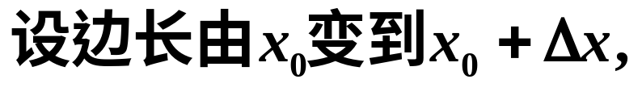


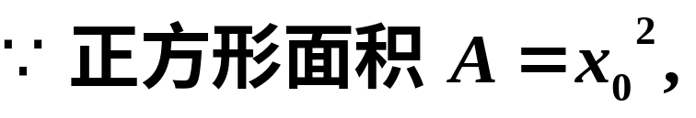


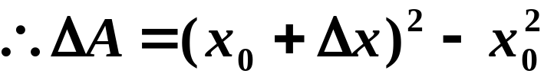



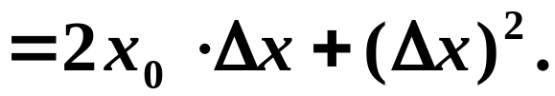


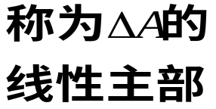
一、微分的概念
1. 问题的提出
实例: 考虑正方形金属薄片受热后面积的改变量.

Slide 3
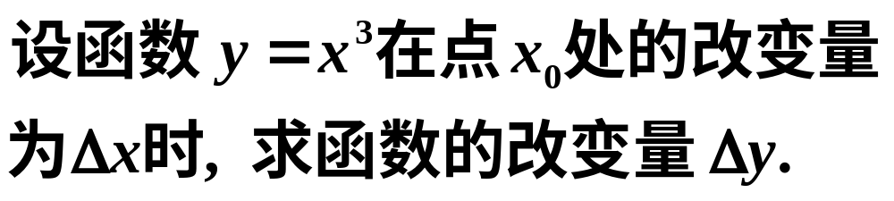
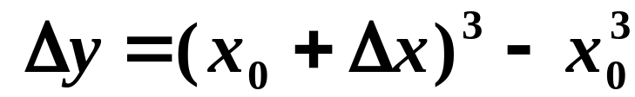
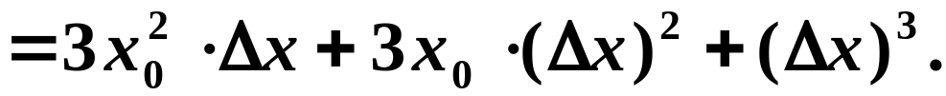


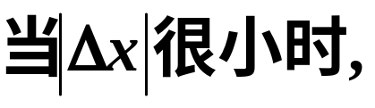
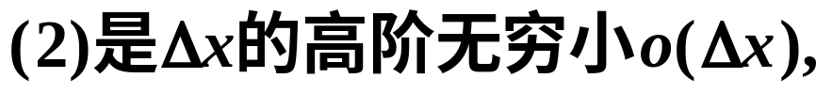
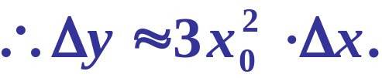
再例如,
既容易计算又是较好的近似值
问题: 这种线性函数(改变量的主要部分)是否
所有函数的改变量都有?它是什么?如何求?

Slide 4
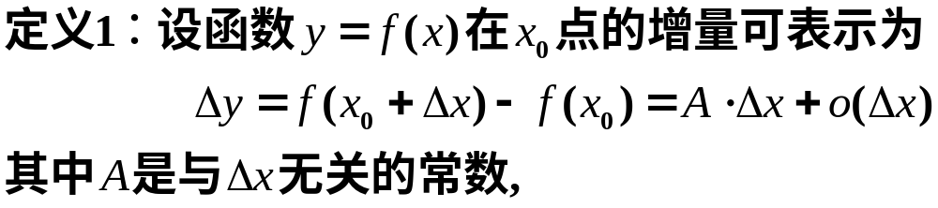
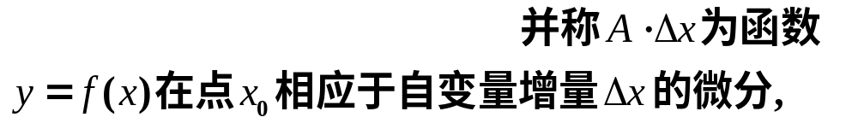
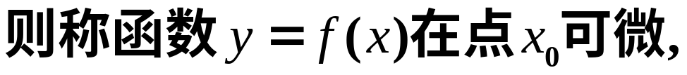
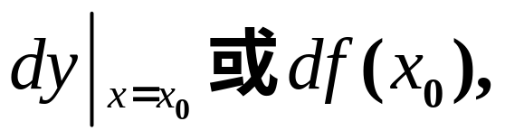
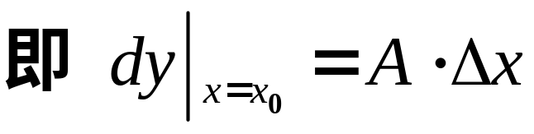
2. 微分的定义
记作
(微分的实质)

Slide 5

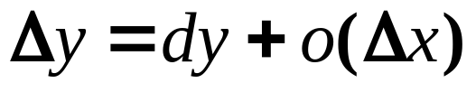
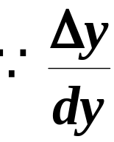
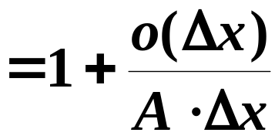

由定义知:
给微分的应用(近似计算函数值)提供了依据

Slide 6
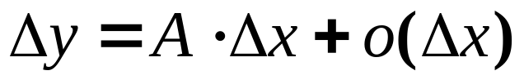
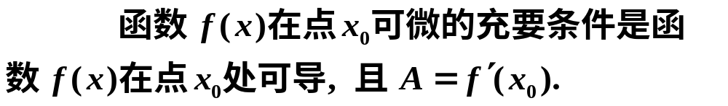

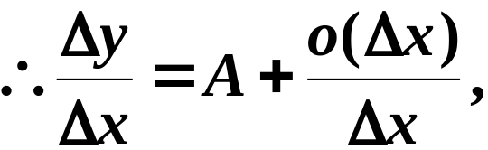

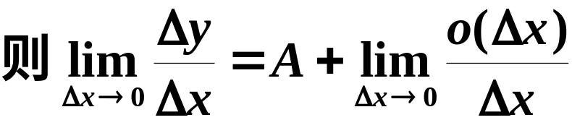

3. 可微的条件
定理
证
(1) 必要性

Slide 7
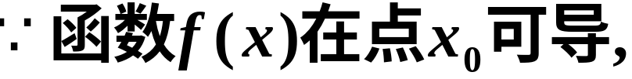
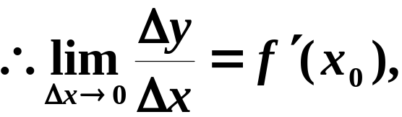
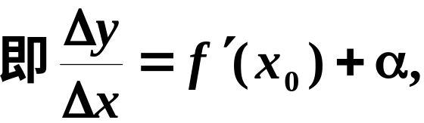



3. 可微的条件
定理
证
(2) 充分性

Slide 8


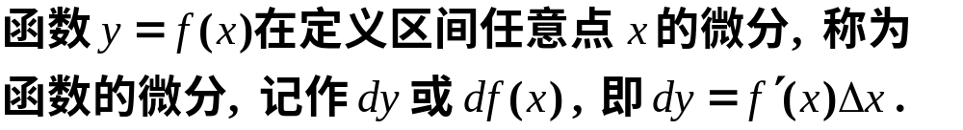
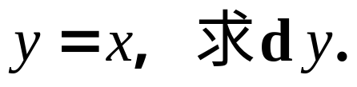



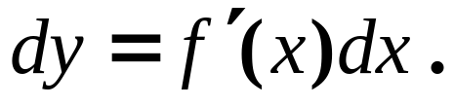
3. 可微的条件
定理
例如
函数微分也可表示成

Slide 9



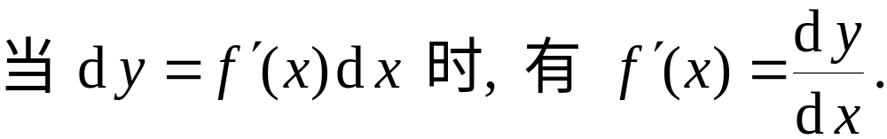
几点说明:
自变量的增量就是自变量的微分：
函数的微分可以写成:
故导数也
可表示为微分的商(简称微商).
由微商, 再去看复合函数、反函数的求
导公式就会有另一种感觉.

Slide 10

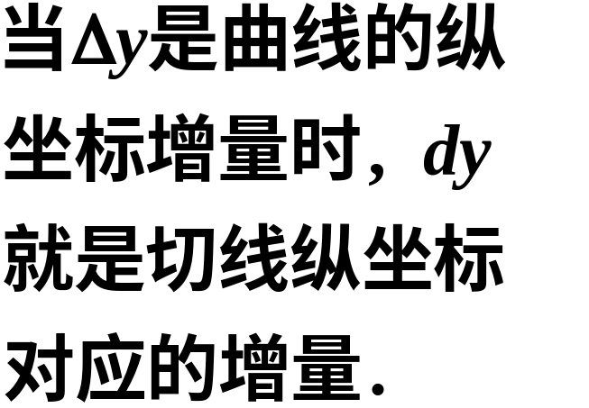











4. 微分的几何意义
几何意义:(如图)
T
N
P
M
）
借鉴此图的标注，可完成练习册P24的第5题。

Slide 11

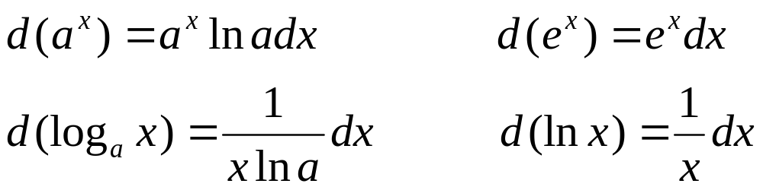
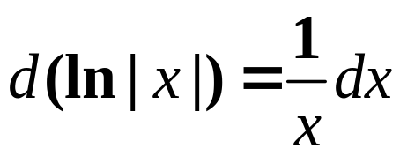
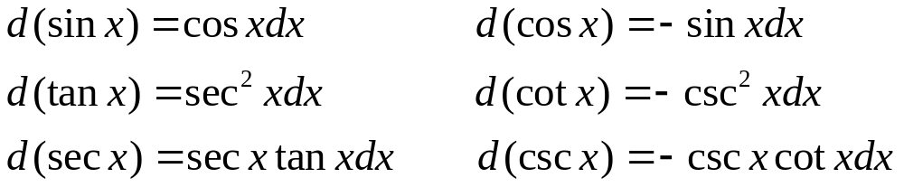
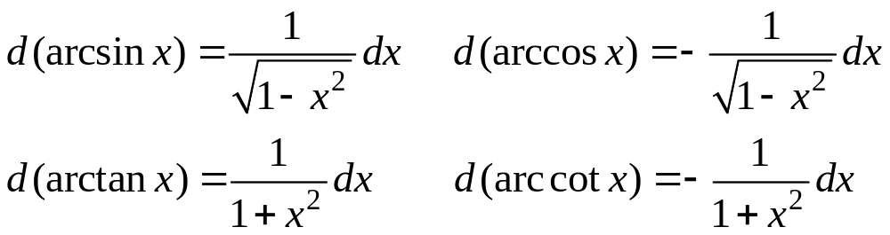
二、微分的计算
1.基本初等函数的微分公式

Slide 12
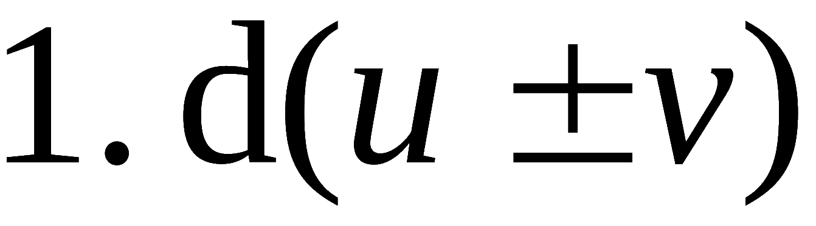

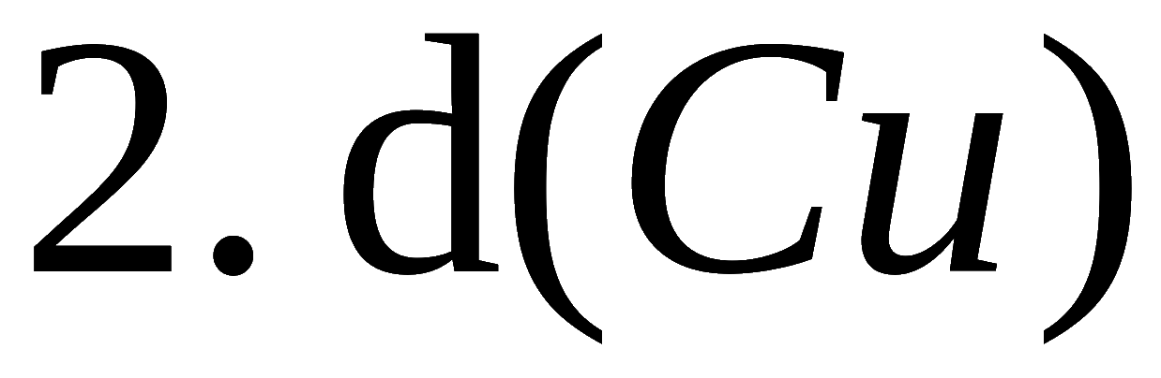
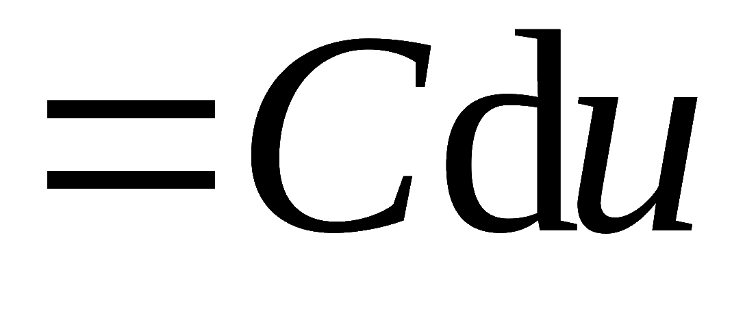
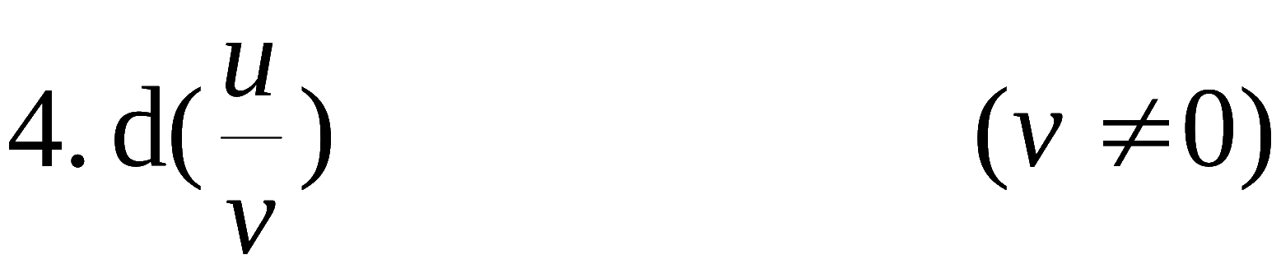
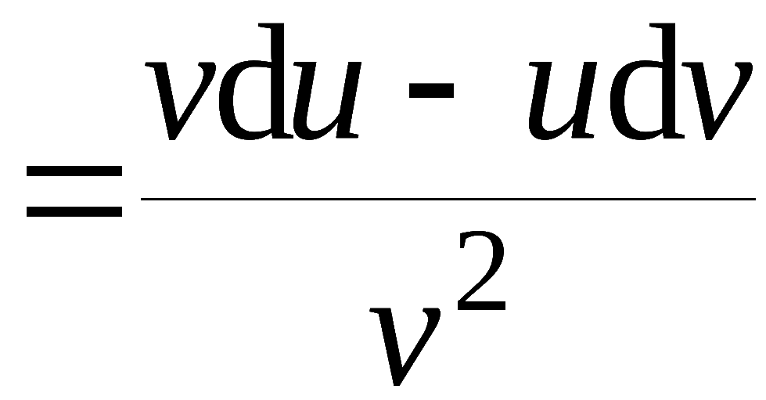
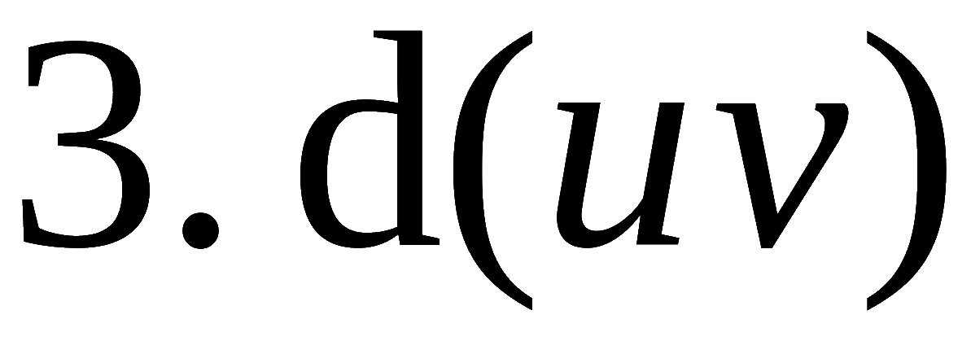

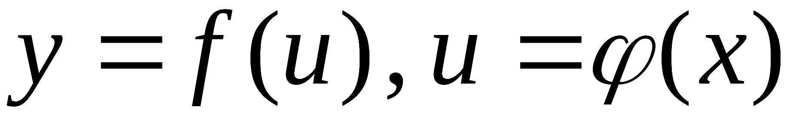
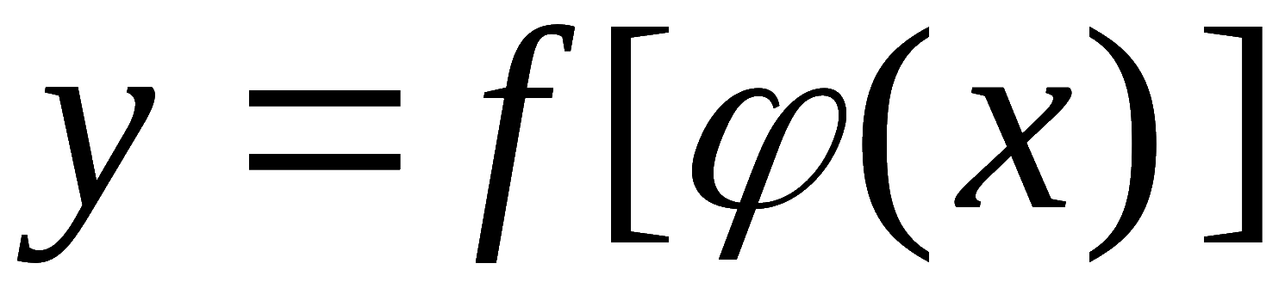
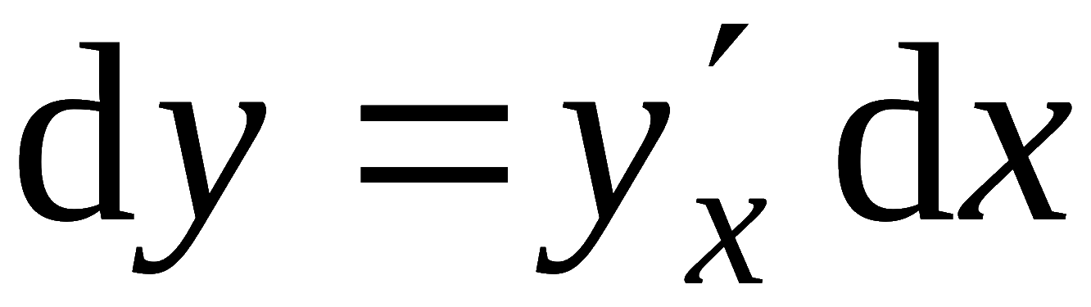



2. 微分运算法则
设 u(x) , v(x) 均可微 , 则
(C 为常数)
5. 复合函数的微分
分别可微 ,
则复合函数
的微分为
一阶微分形式不变性

Slide 13
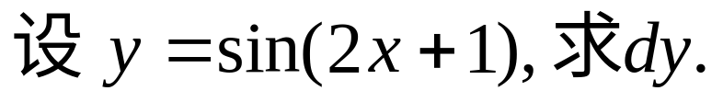
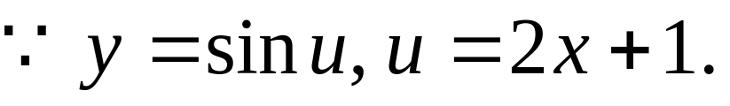
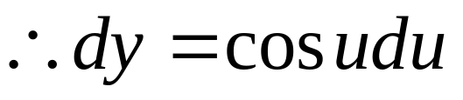
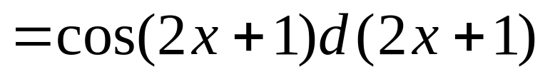
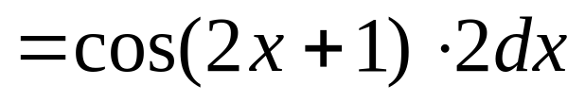
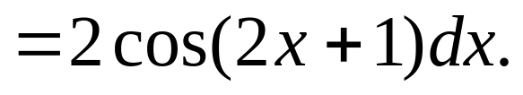









一阶微分形式不变性
例2.
解：
例3.
求
解:

Slide 14







例4. 设
求
解: 等号两边同时求微分, 有
对不容易写出显式表达式的函数求微分时，可考虑用此例的做法。
Notes:
运行时,点击“注意----” 或 “注意”按钮,可显示反问题的例, 运行完后自动返回

Slide 15






例5.
解：

Slide 16







例6. 在下列括号中填入适当的函数使等式成立:
凑微分
说明: 上述微分的反问题是后面不定积分要研究的内容.
注意: 数学中的反问题往往出现多值性.

Slide 17










三、 微分应用(近似计算)
当
很小时,
得近似等式:
使用原则:
特别当
很小时,

Slide 18

















特别当
很小时,
容易推得如下常用近似公式:
证明:
令
得
(用得较多)

Slide 19


















例7. 求
使用原则:
的近似值 .
解: 设
取
则

Slide 20












例8. 计算
使用原则:
的近似值 .
解:
设
取
则

Slide 21




例8. 计算
的近似值 .
另法:
设

Slide 22











例9. 有一批半径为1cm 的球 ,
为了提高球面的光洁度,
要镀上一层铜 ,
厚度定为 0.01cm ,
估计一下, 每只球需
用铜多少克？
解: 已知球体体积为
镀铜体积为 V 在
时体积的增量
因此每只球需用铜约为
( g )

Slide 23

四、小结
1. 微分学所要解决的两类问题:
函数的变化率问题
导数的概念
函数的增量问题
微分的概念
求导数与微分的方法,叫做微分法.
研究微分法与导数理论及其应用的科学,叫做微分学.
2. 导数与微分的联系:

Slide 24





3. 近似计算的基本公式

Slide 25

思考题

Slide 26
思考题解答
说法不对.
从概念上讲，微分是从求函数增量引出线性主部而得到的，导数是从函数变化率问题归纳出函数增量与自变量增量之比的极限，它们是完全不同的概念.

Slide 27














思考与练习
1. 设函数
的图形如下, 试在图中标出的点
处的
及
并说明其正负 .

Slide 28







2.

Slide 29















5. 设
由方程
确定,
求
解:
方程两边求微分,
得
当
时
由上式得
6. 设
且
则
利用
(远远小于)

Slide 30










补充例题
1. 已知
求
解：因为
所以

Slide 31








2. 计算
的近似值 .
解:

Slide 32





3.
已知
求
解：
方程两边求微分, 得

